Slide 1
JAHON TARIXI
11-sinf
Mavzu:
Mavzu. XX asr oxiri – XXI asr boshlarida ilmiy-texnik taraqqiyot. Ilm-fan, adabiyot, san’at.

Slide 2
ITI va uning natijalari
XX asrning ikkinchi yarmidagi ilmiy-texnik inqilob so‘nggi yuz yil davomida ilm-fan rivojlanishining qonuniy natijasi bo‘ldi. Bu inqilobning asosiy belgilari tabiiy va sintetik materiallardan mahsulotlarni ommaviy ishlab chiqarish, mashinalardan keng foydalanish, ishlab chiqarishning konveyerli liniyalarini, zavod-avtomatlarni va sanoat robotlarini yaratish bo‘ldi. ITI jahonning ilg‘or mamlakatlarini sivilizatsiyaning industrial bosqichidan postindustrial davriga olib chiqdi.

Slide 3
ITI va uning natijalari
Axborot va yangi texno-logiyalarning jadal rivojlanishi, XX asrning so‘nggi 30 yilida yuz bergan yangi texnologik inqilob, umumiy kompyuterlashtirish va jamiyatning axborotlashuvi, ish-lab chiqarishning intellektual-lashuvi kabi jarayonlar rivoj-langan mamlakatlarda jamiyat-ning mutlaqo yangi holatini keltirib chiqardi.

Slide 4
ITI va uning natijalari
Buni olimlar «axborot jamiyati» deb atamoqdalar. Olimlarning fikricha, «axborot jamiyati» industrial jamiyatdan keyin keladigan, jamiyatning ancha yuqori bosqichidir. Hozir industrial rivojlangan mamlakatlarda intellektual mehnat bilan band bo‘lgan aholi soni butun ishchi kuchining yarmiga yaqinlashmoqda.
AQSH va Yaponiyada bu ko‘rsatkich yanada yuqori. Agar Afrikada aholining 2/3 qismi qishloq xo‘jaligi sohasida band bo‘lsa, AQSHda bu ko‘rsatkich 3% dan oshmaydi. AQSHda axborot texnologiyalari sohasida 80% aholi mehnat qilmoqda.

Slide 5
Tabiiy fanlar va tibbiyot
XX asrning ikkinchi yarmida biologiya, biokimyo va tibbiyotning rivojlanishi inson hayotining keskin o‘zgarishiga, industrial jamiyatning yangi sifat bosqichiga o‘tishiga olib keldi. XX asrda qorachechak, ispan grippi, o‘lat, vabo, terlama, sil, bezgak kabi kasalliklar yer yuzida 1 mlrd ga yaqin kishining o‘limiga olib keldi.
Asr oxiriga kelib yangi yuqumli kasallik – OITS paydo bo‘ldi. Shunga qaramasdan, aynan XX asrda tarixda birinchi bor yuqumli kasalliklar odamlar o‘limining asosiy sababi bo‘lmay qoldi. XX asrning ikkinchi yarmi, ayniqsa, asr oxirlariga kelib, yurak-qon tomir tizimi va saraton kasalliklari kishilar o‘limining bosh sababchilariga aylandi.

Slide 6
Tabiiy fanlar va tibbiyot
Yer yuzi aholisi asr boshidagi bir yarim milliard kishidan asr oxirida olti milliard kishiga ko‘paydi. Juda ko‘plab kasalliklarga qarshi vaksinalar yaratildi. Tibbiyot texnikasi sohasidagi yutuqlar kishilarning hayot farovonligini yaxshiladi va umrini uzaytirdi.
Qadriyatlar tizimidagi o‘zgarishlar. Ommaviy axborot vositalarining takomillashuvi uni kishilarning ongiga, yurish-turish va kayfiyatiga ta’sir o‘tkazuvchi qudratli vositaga aylantirdi. XX asrning ikkinchi yarmida sun’iy yo‘ldosh orqali teleko‘rsatuvlarni namoyish qilish, global kompyuter tarmog‘ini yaratish orqali insoniyatning ma’naviy hayotini baynalmilallashtirish uchun sharoit tug‘ildi.
Глобальная

Slide 7
Qadriyatlar tizimidagi o‘zgarishlar
Shu munosabat bilan odamlarda savol tug‘ila boshladi: aynan qaysi qadriyatlar, g‘oyalar, timsollar, tasavvurlar endi universal xarakter kasb etadi, barcha uchun umumiy bo‘ladi? Aytish mumkinki, hozir g‘oyalar, madaniy qadriyatlarning o‘ziga xos jahon bozori paydo bo‘ldi. Unda kuchli davlatlar o‘zining siyosiy va madaniy ta’sirini ta’minlash uchun kurashmoqda.
Hamma joyda radioeshittirish va televideniyening keng tarqalishi, ko‘pchilik mamlakatlarda aholi savod darajasining o‘sishi tez foyda keltiradigan, ommaviy iste’molchiga mo‘ljallangan badiiy mahsulotlarga ehtiyojni keltirib chiqardi.

Slide 8
Qadriyatlar tizimidagi o‘zgarishlar
Ommaviy madaniyat nafaqat ko‘ngil ochadigan, balki ma’lum mafkuraviy maqsadni ham ko‘zlagan ommaviy vaqtichog‘likning audio va video mahsulotlarini ishlab chiqaruvchi butun boshli sanoatning paydo bo‘lishiga olib keldi. Jahonning yetakchi korporatsiyalari bunda o‘z mahsulotlarini to‘g‘ridan to‘g‘ri va bilvosita reklama qilishning kuchli imkoniyatlarini ko‘rdilar. Kino, estrada va sport «yulduzlari»ning mashhurligi ularning hayot tarzini, kiyinish uslubini, hayotiy va siyosiy qarashlarini ko‘pchilik, ayniqsa, yoshlar taqlid qilishi uchun namunaga aylantirdi.

Slide 9
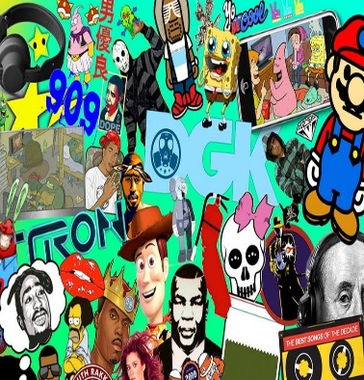
Qadriyatlar tizimidagi o‘zgarishlar
So‘nggi paytda ko‘plab xalqlarning taqlid obyektiga aylangan G‘arb sivilizatsiyasi texnik va texnologik innovatsiyalar, demokratiya va inson huquqlari kabi tushunchalar bilan birga madaniy tolerantlikning yangidan yangi jihatlarini namoyon qilmoqda. Bir qator G‘arb mamlakatlarida bir jinsli kishilar o‘rtasida oila qurishning qonunlashtirilishi, urf-odatlar va dinning qarshiligiga qaramasdan, bu odatni boshqa joylarda ham ommalashtirishga urinishi ko‘pchilik tomonidan bugungi G‘arb jamiyatining ma’naviy inqirozi sifatida qaralmoqda.

Slide 10
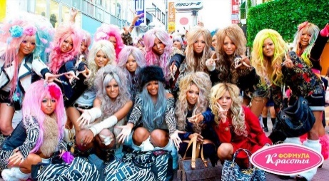
Qadriyatlar tizimidagi o‘zgarishlar
Shu sababli G‘arbning o‘zida ham ommaviy madaniyat ko‘pchilik faylasuf- lar, jamiyatshunos va madaniyatshunoslar tomonidan juda tashvishli hodisa sifatida qaralmoqda. U olamni o‘ta jo‘n qabul qilishga chorlagani uchun intellektual buzilish manbayi sifatida ta’riflanmoqda. Olimlarning fikricha, ommaviy madaniyat shaxsning chuqur ehtiyojlarini ro‘yobga chiqarish va amalga oshirishga qarshilik qiladi.
Xulq-atvorning taqlidchilik modeli kishilarda sustkashlik, moslashuvchanlik, ya’ni dunyoni qanday bo‘lsa, shundayligicha qabul qilishga tayyorlik psixologiyasini shakllantiradi.

Slide 11
Adabiyot
XX asr oxiri – XXI asr boshlariga kelib adabiy jarayonlar tez o‘zgardi, har o‘n yilda adabiyotda yangi yo‘nalish paydo bo‘lyapti, yangi maktablar shakllanyapti. Bu davr adabiyotida intellektual izlanish jarayonini davom ettirmoqda, u zamonaviy jamiyatning ehtiyojlarini va rivojlanish usullarini anglashga intilmoqda.

Slide 12
Adabiyot
Yangi asr boshida ko‘plab tillarda nashr qilingan va katta shov- shuvga sabab bo‘lgan shunday asarlardan biri afg‘onistonlik Xolid Husayniyning «Shamol ortidan yugurayotgan odam» deb nomlangan romani bo‘ldi. Roman voqealari Kobulda «tolibon» harakati avjiga chiqqan davrda yuz beradi.
Bu – Amir va Hasan o‘rtasidagi do‘stlik tarixi. Unda odamlar o‘rtasidagi do‘stlik va majburiyatning ma’naviy asoslari haqida fikr yuritiladi. Asar 2001-yil sentabr voqealaridan keyin nashr etilgani uchun ham katta qiziqish uyg‘otdi.

Slide 13
Adabiyot
XX asrda o‘zbek kitobxoniga yetib kelgan yana bir mashhur asar braziliyalik yozuvchi Paulo Koelyoning «Alkimyogar» romanidir. Asar yoshlik, orzu va unga intilish haqida. «O‘z Taqdiriga erishish – mana insonning haqiqiy burchi», deb yozadi P. Koelyo.
XX asr oxiri – XXI asr boshlarida jahon jamoatchiligining e’tiborini qozongan eng mashhur asarlardan biri ingliz yozuvchisi Joan Rouling qalamiga mansub «Garri Potter» haqidagi romanlar bo‘ldi. Olimlar katta tarbiyaviy ahamiyatga ega deb hisoblaydigan bu romanlar o‘limni ham yengib o‘tgan xudovash o‘spirin Garri Potterning sarguzashtlariga bag‘ishlangan.

Slide 14
Adabiyot
Asar bugungi dunyo har qachongidan ham ezgulikka, odamlarga yaxshilik eltuvchi ulug‘ zotga muhtoj ekanligi, ezgulik yo‘li hozir har qachongidan og‘ir va ziddiyatli bo‘lsa-da, Garri Potterdek sof qalbli insonlar ularni yengib o‘tishi mumkinligi haqida hikoya qiladi. An’analarni saqlab qolishga intilgan yozuvchi bu asarlarda betakror obrazlar yordamida o‘zining o‘ta ishonchli badiiy olamini yaratishga muvaffaq bo‘ldi.

Slide 15
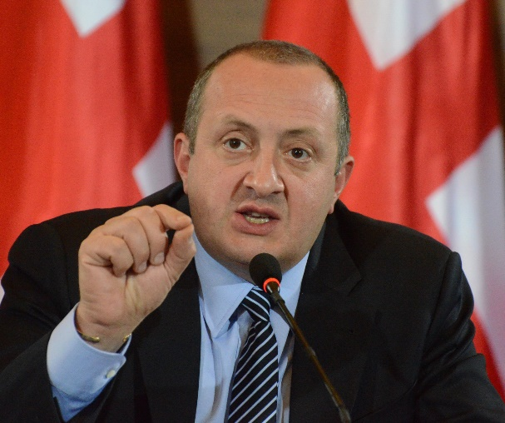
Adabiyot
Bu turdagi asarlarning ko‘pligiga qaramasdan, bugungi adabiyotning ko‘p qismini asosan tijoriy va reklama xarakteridagi asarlar tashkil etmoqda.
Zamonaviy jamiyat o‘z rivojlanishining muhim intellektual qismi bo‘lgan adabiyotning ahamiyati va muammolarini, jamiyat adabiyotsiz mavjud bo‘lishi va rivojlanishi mumkin emasligini to‘liq anglab yetishi lozim. Televideniye, radio va Internet tarmoqlari orqali beriladigan kunning muhim yangiliklari qatorida nashr etilgan kitoblarni taqdim etish, ularni reklama qilish odatiy holga aylanmog‘i lozim. Bu aslida zamonaviy jamiyat madaniyatining muhim qismi, uni inobatga olmaslik mumkin emas.

Slide 16
San’at
Zamonaviy san’at XX asrning ikkinchi yarmida shakllangan an’analar asosida tashkil topdi. Bu davr san’ati modernizmga muqobil, ba’zan unga keskin qarama-qarshi yo‘nalishlarni izlash, yangi san’at tilini yaratishga urinish bilan xarakterlanadi. U yangi obrazlarni, ifodalashning yangi, nomoddiy vosita va materiallarini izlash jarayonida aks etdi.

Slide 17
San’at
Axborot davrining yangi texnologiyalari, axborotning haddan ziyodligi, inson bilan mashina o‘rtasida ziddiyatga olib keldi. Bu ziddiyatni hal qilish yo‘li sifatida telekommunikatsiyaga estetik asoslarni olib kirish, uni axborot yetkazish funksiyasidan ozod qilish, xususan, ko‘rsatuvlar mazmunini sharqona mistitsizm, irratsional negiz bilan to‘ldirish taklif qilinadi. Intellektni «ishga solmasdan», bevosita insonning ichki olamiga murojaat qilish – bu tamoyil kompyuter grafikasi, videokliplar yaratish kabi san’atning yangi turlarida, qisman zamonaviy kino san’atida qo‘llanilmoqda.

Slide 18
San’at
Telekommunikatsiyalarning global tarmog‘i, ommaviy madaniyat paydo bo‘lishining eng muhim natijasi badiiy san’atning ijtimoiy-siyosiy roli oshganligida namoyon bo‘ldi. Endi san’at faqat hayotning in’ikosi bo‘lmasdan, ijtimoiy reallikni shakllantiruvchi omilga ham aylandi. Shundan kelib chiqib, bir qator rassomlar «postdemokratik jamiyat»da san’at hokimiyat qo‘lidagi qurolga aylanadi, deya xavotir bildirishmoqda.

Slide 19
Atamalar
Vaksina – yuqumli kasalliklarga qarshi emlashda qo‘llaniladigan vosita.
Mistitsizm – bu mistikaga moyillik, mistikaga asoslangan diniy-idealistik dunyoqarash shakli.
Irratsionallik – bu voqelikni bilishda ongning imkoniyatini rad etuvchi yoki uni juda cheklangan deb biluvchi falsafiy konsepsiya.
Ommaviy madaniyat – bu zamonaviy jamiyat hayotining deyarli barcha sohalariga kirib kelgan maishiy, ko‘ngilochar va axborot madaniyati

Slide 20
Mustahkamlash uchun savol va topshiriqlar
1
ITI rivojlangan mamlakatlarda jamiyatning qandaysifat o‘zgarishlari ko‘zga tashlandi?
2
Siz qadriyatlar tizimining baynalmilallashuvi jarayoniga qanday qaraysiz? Unda milliy madaniyatlar uchun qanday xavf yashiringan?
3
Ommaviy madaniyat jamiyatdagiqadriyatlar tizimiga qanday ta’sir ko‘rsatmoqda?
4
Zamonaviy axborot vositalari adabiyot va san’atda qanday yangi yo‘nalishlar va muammolarni keltirib chiqarmoqda?
5
Hozirgi zamon adabiyotining kitobda keltirilgan namunalaridan qaysi birlarini o‘qigansiz? Ular haqida so‘zlab bering.

